Slide 1
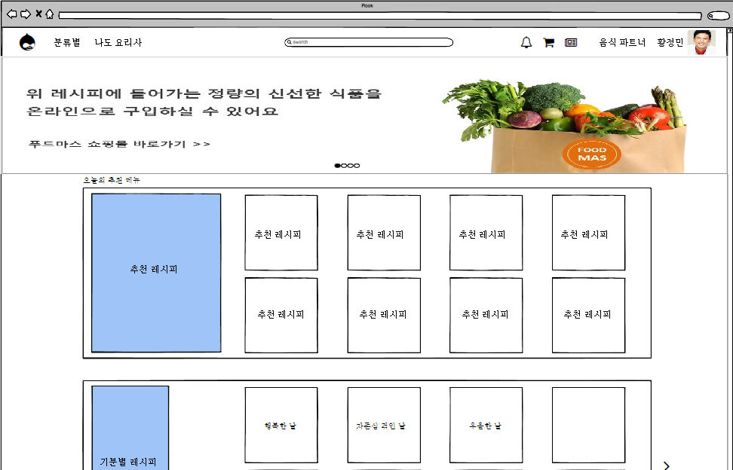
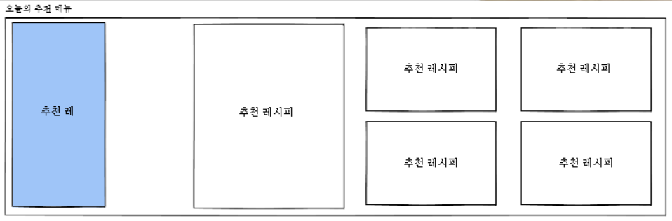
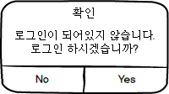
화면제목
웹 메인화면
페이지 경로
프로그램의 메인화면
Description(김정윤)
1 | 사용자 프로필 버튼이다 클릭하면 나의 프로필 화면이 제공된다.(서버에서 처리)
2 | 비회원인 경우 알람창이 제공된다.(클라이언트에서 처리)
3
4
5
6
7
8
9
1
2
프로필을조회하다(UC019)
Main Flow 1번
프로필을조회하다(UC019)
Alternative Flow 1

Slide 2
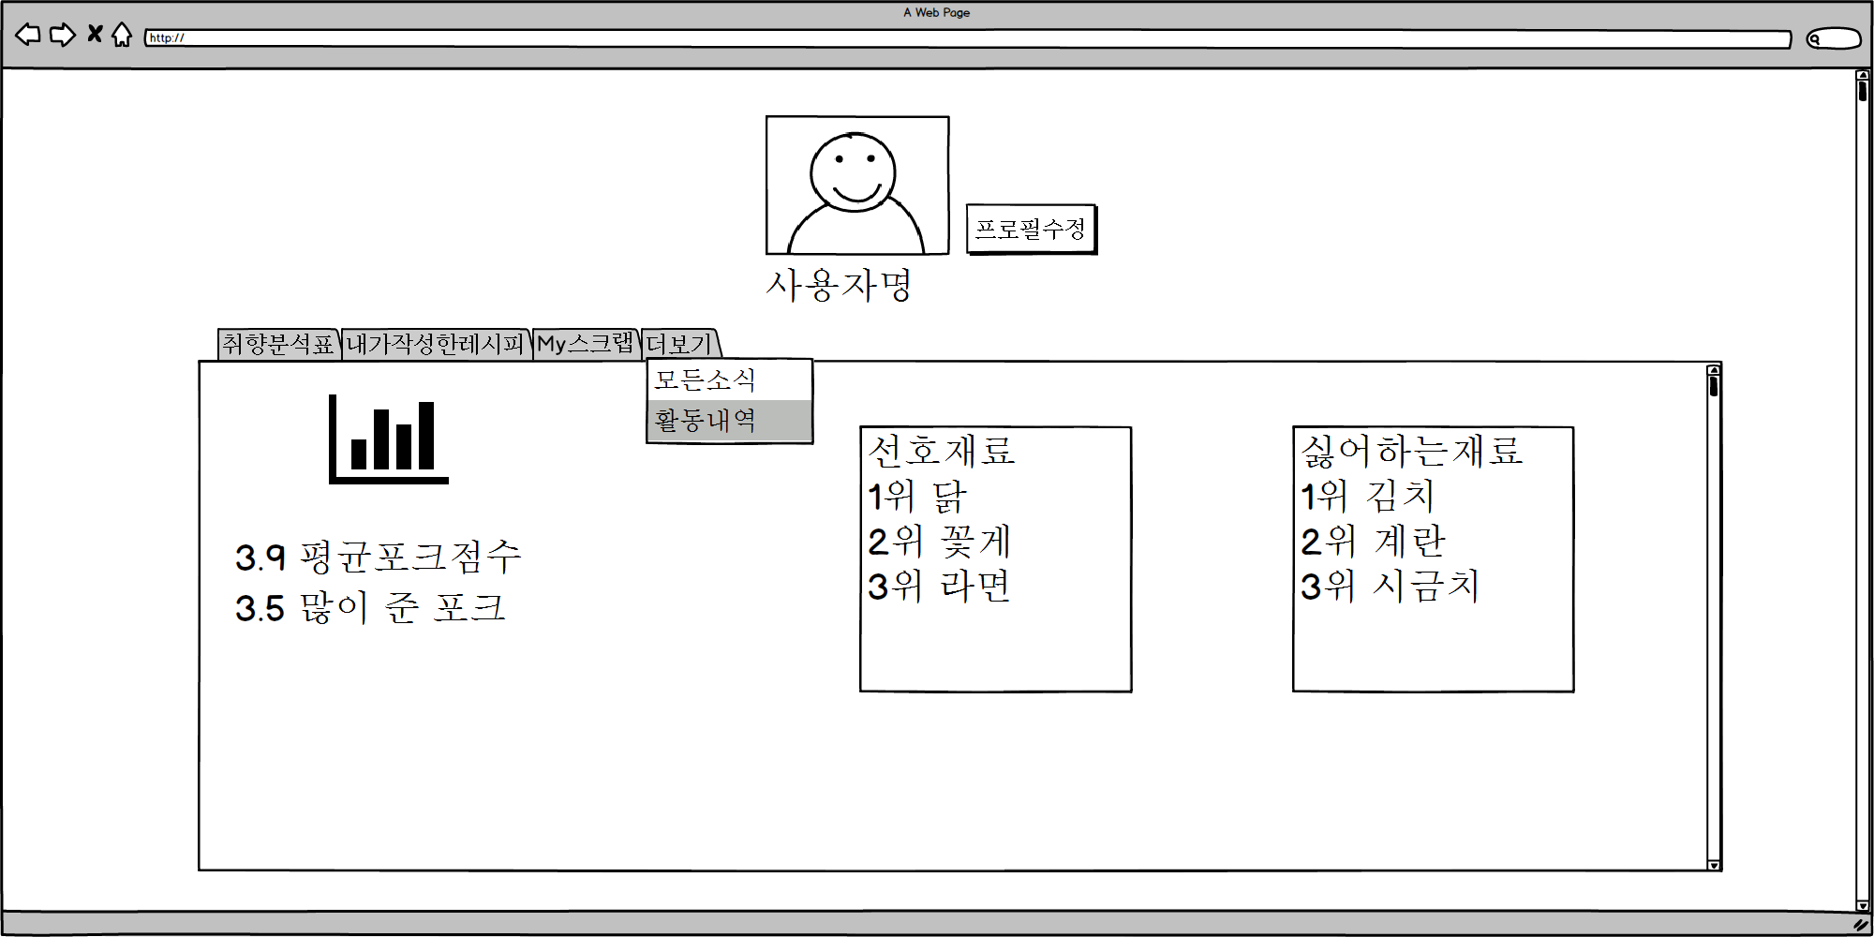

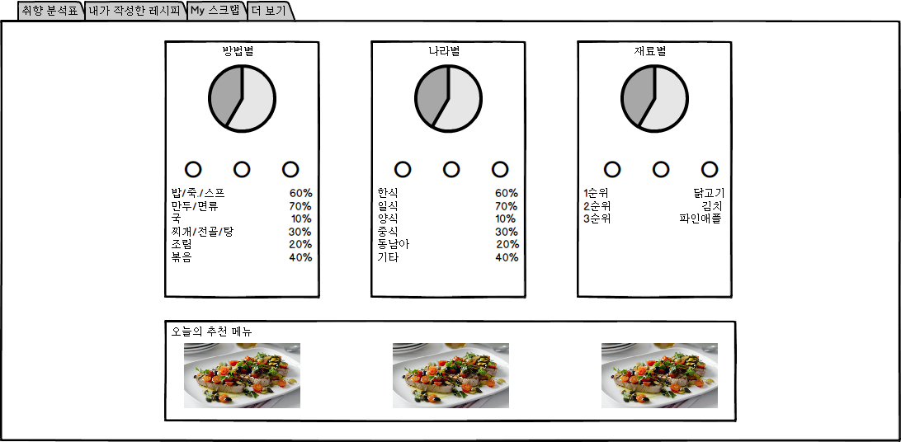

화면제목
프로필 조회 화면
페이지 경로
메인에서 회원의 이름 및 사진을 클릭했을 때의 화면
프로필을 조회하다(UC019) Main Flow 2,3번
Description(김정윤)
1 | 프로필 조회 화면이다. 누적 좋아요 개수, 등록한 레시피, 회원 사진, 회원명, 프로필 카테고리가 제공된다.(서버에서 처리)
2 | 프로필 수정하는 버튼이다.클릭하면 프로필 수정하기로 화면이 제공된다.(서버에서 처리)
3 | 프로필 카테고리이다. 취향분석표가 기본값으로 설정되어 있다(클라이언트에서 처리). 클릭하면 취향 분석표가 제공된다.(서버에서 처리)
4 | 내가 작성한 레시피 버튼을 클릭하면 내가 작성한 레시피 목록 화면을 제공한다. (서버에서 처리)
5 | My 스크랩 버튼을 클릭하면 내가 스크랩한 레시피 목록 화면을 제공한다. (서버에서 처리)
6 | 더보기 클릭 시, 모든소식, 친구목록,활동내역을 확인할 수 있다. 각 버튼을 클릭하면 각 화면이 제공된다.(서버에서 처리)
7 | 팔로잉 버튼을 클릭하면 팔로잉 화면이 제공된다.(서버에서 처리)
8 | 팔로우 버튼을 클릭하면 팔로우 화면이 제공된다.(서버에서 처리)
9 | 사용자에 따른 개인 분석 도표이다. 방법별, 나라별, 재료별 3가지의 분석 도표가 제공된다.(서버에서 처리)
10 | 오늘의 추천 메뉴가 제공된다. 메뉴를 클릭하면 상세 레시피 화면이 제공된다.(서버에서 처리)
1
7
7
받은 좋아요
둥록한 레시피
2
3
4
5
6
7
8
9
10

Slide 3
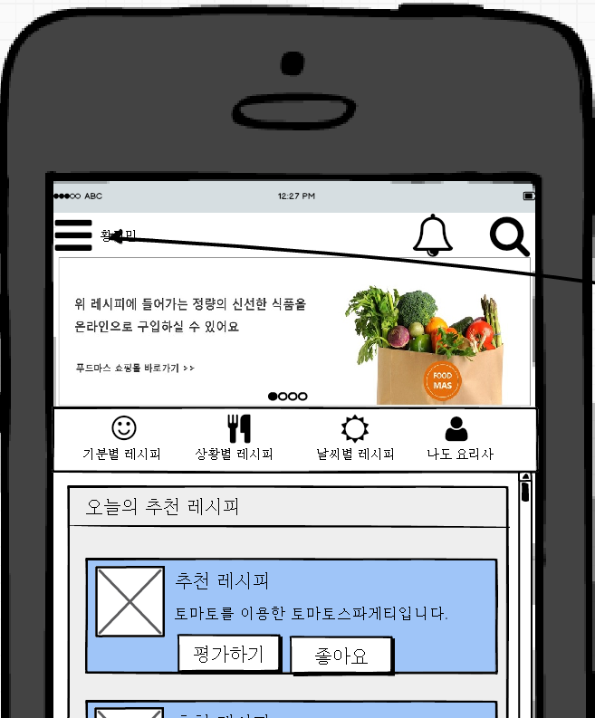
화면제목
앱 메인화면
페이지 경로
앱 메인화면
Description(김정윤)
1 | 앱 메인화면에서 메뉴바 버튼을 클릭하면 창이생기고 홈으로,뉴스피드,장바구니,음식파트너,설정 목록을 확인할 수 있다.
1

Slide 4
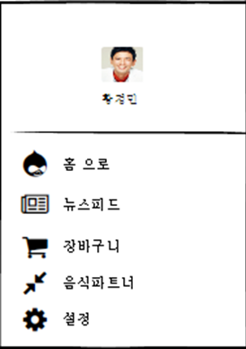
화면제목
앱 메뉴화면
페이지 경로
앱 메인화면에서 메뉴바를 클릭했을 때의 화면
Description(김정윤)
1 | 메뉴 화면이다. 프로필 사진 및 이름, 홈으로,뉴스피드,장바구니,음식파트너,설정이 제공된다.
2 | 사용자의 프로필 버튼이다. 사진 및 이름을 클릭하면 사용자의 프로필 화면이 제공된다.(서버에서 처리) 로그인 되어 있지 않을 경우 “로그인＂버튼이 제공된다.(서버에서 처리)
1
1
2
프로필을조회하다(UC019)
Main Flow 1번

Slide 5
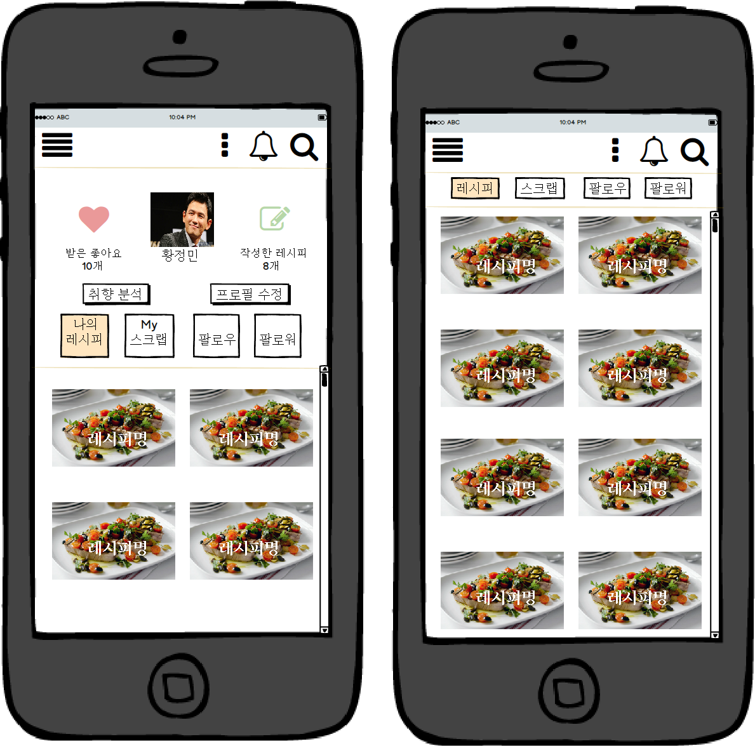
화면제목
앱 프로필 화면
프로필을 조회하다(UC019) Main Flow 2,3번
페이지 경로
앱 메뉴바에서 사진 및 이름을 클릭했을 때의 화면
Description(김정윤)
1 | 앱 프로필 화면이다.
2 | 더 보기 버튼을 클릭하면 모든 소식, 친구 목록, 활동 내역의 버튼이 제공되고 각 버튼을 클릭하면 각 버튼의 화면이 제공된다.
3 | 받은 좋아요 개수, 프로필 사진, 작성한 레시피 개수이다.
4 | 취향 분석 버튼이다.
5 | 프로필 수정 버튼이다.
6 | 프로필의 카테고리이다. 디폴트로 나의 레시피 버튼가 설정되어 있고(클라이언트) 클릭하면 나의 레시피 목록이 제공된다.(서버에서 처리)
7 | My스크랩 버튼이다.
8 | 팔로우 버튼이다.
9 | 팔로워 버튼이다.
10 | 스크롤을 내렸을 때의 화면이다. 상단의 메뉴바를 제외한 화면이 올라간다.
1
10
2
3
4
5
6
7
8
9

